Slide 1
شبکه هاي کامپيوتري
به نام خدا
زمستان 90

Slide 2
منابع
Main Book (Required):
  Data and Computer Communications
    William Stallings 8th Edition
    Pearson-Prentice Hall
Others
  Communication Networks, Leon Garcia
  Papers
  Slides
  Course Materials & Resources are available at:
  http://ceit.aut.ac.ir/~sharifi/Courses/Network/

Slide 3
Scoring policy
Final 35~ 40%
Midterm 25~30%
Assignments -30~30%
  Most of the assignments should be hand in in a handwritten format.
  All the assignments will be available on the course materials link after the class announcement.
  !!Plagiarism would be punished seriously.
Presentation -10~10%
Quiz up to 10%
Class Activity up to 15%
Total Score is beyond 100%, Try to get as much as you can.
  There is exceptional chance for you to get high score, do not turn you back to this great opportunity.

Slide 4
Syllabus
Ch1- Introduction
Ch2- Protocol Architecture
Ch3- Data Transmission
Ch6- Digital Data Communication Tech.s
Ch7- Data Link Control Protocols
Ch8- Multiplexing
Ch10- Switching
Ch11- ATM
Ch12- Routing
Ch13- Congestion Control
Ch18- IP
Ch19- QoS
Ch20- TCP & UDP
Ch21- Network Security

Slide 5
فصل 1- شبکه‌هاي ارتباطي و سرويس‌ها
معماري و سرويس‌هاي شبکه

Slide 6


سرويس‌ها و کاربردهاي ارتباطي
يک سرويس ارتباطي امکان تبادل اطلاعات بين کاربران در نقاط مختلف را فراهم مي‌آورد.
سرويس‌ها و کاربردهاي ارتباطي همه جا هستند.
E-mail
E-mail
server
Exchange of text messages via servers
Notes:
شبکه‌هاي ارتباطي براي ارائه سرويس و کاربردهاي ارتباطي پياده‌سازي شده‌اند. يک سرويس ارتباطي براي تبادل اطلاعات بين کاربران در نقاط مختلف جغرافي بوجود آمده است. کاربران با استفاده از سرويس‌هاي شبکه مي‌توانند در هر جايي که باشند به تبادل اطلاعات بپردازند. به عنوان مثال از طريق سرويس پست الکترونيکي کاربران مي‌توانند به تبادل پيغام بپردازند. نمونه‌هاي ديگري از سرويس‌هاي شبکه نظير web و ... در اسلايدهاي بعدي آمده است.

Slide 7

سرويس‌ها و کاربردهاي ارتباطي
يک سرويس ارتباطي امکان تبادل اطلاعات بين کاربران در نقاط مختلف را فراهم مي‌آورد.
سرويس‌ها و کاربردهاي ارتباطي همه جا هستند.
Web Browsing
Web server
Retrieval of information from web servers

Slide 8
سرويس‌ها و کاربردهاي ارتباطي
يک سرويس ارتباطي امکان تبادل اطلاعات بين کاربران در نقاط مختلف را فراهم مي‌آورد.
سرويس‌ها و کاربردهاي ارتباطي همه جا هستند.
Instant Messaging
Direct exchange of text messages

Slide 9

سرويس‌ها و کاربردهاي ارتباطي
يک سرويس ارتباطي امکان تبادل اطلاعات بين کاربران در نقاط مختلف را فراهم مي‌آورد.
سرويس‌ها و کاربردهاي ارتباطي همه جا هستند.
Telephone
Real-time bidirectional voice exchange

Slide 10

سرويس‌ها و کاربردهاي ارتباطي
يک سرويس ارتباطي امکان تبادل اطلاعات بين کاربران در نقاط مختلف را فراهم مي‌آورد.
سرويس‌ها و کاربردهاي ارتباطي همه جا هستند.
Cell phone
Real-time voice exchange with mobile users

Slide 11

سرويس‌ها و کاربردهاي ارتباطي
يک سرويس ارتباطي امکان تبادل اطلاعات بين کاربران در نقاط مختلف را فراهم مي‌آورد.
سرويس‌ها و کاربردهاي ارتباطي همه جا هستند.
Short Message Service
Fast delivery of short text messages

Slide 12
مثال‌هاي ديگر:
کاربردهاي نظير به نظير(P2P)
  Napster, Gnutella و تبادل فايل Kazaa
بازي هاي شبکه اي
خريد on-line
پيغام هاي متني در PDA ها، SMS درتلفن هاي سلولي
انتقال صوت بر روي اينترنت
Notes:
مثال‌هاي ديگري از سرويس‌هاي ارتباطي کاربردهاي نظير به نظير مي‌باشد که در آن کاربران منابع خود را بين يکديگر به اشتراک مي‌گذارند. نمونه واقعي اين کاربرد شبکه‌هاي نظير به نظير تبادل فايل همچون emule و ... مي‌باشد.
انتقال جريان‌هاي صوتي و تصويري، بازي‌هاي شبکه‌اي، خريد on-line و ... نيز نمونه‌هاي ديگري از سرويس‌هاي ارتباطي مي‌باشد.

Slide 13
سرويس‌ها و کاربردها
سرويس: توانايي پايه انتقال اطلاعات
  اينترنت بلاک هاي داده را منتقل مي کند.
  انتقال مطمئن جريان بايت ها توسط اينترنت
  انتقال بلادرنگ سيگنال صوت
کاربردها بر روي سرويس ها پياده مي شوند.
  E-mail و web بر روي انتقال مطمئن داده ها کار مي کنند.
  مودم و فاکس بر روي سرويس تلفن کار مي کنند.
کاربردهاي جديد، بر روي شبکه هاي ترکيبي عمل مي کنند.
  SMS بر روي سرويس مطمئن جريان داده اينترنت و سرويس پيغام هاي متني تلفن سلولي عمل مي کند.
Notes:
اگر به سرويس‌هاي ارتباطي عميق‌تر نگاه کنيم، متوجه مي‌شويم که شبکه‌هاي ارتباطي همچون شبکه اينترنت فقط به انتقال داده‌ها بين دو (يا چند) گره انتهايي مي‌پردازند. البته در سرويس‌هاي مختلف کيفيت انتقال داده‌ها متفاوت است به عنوان نمونه بعضي از جريان‌هاي داده يا جريان بايت‌ها توسط شبکه اينترنت به صورت مطمئن و بدون خطا منتقل مي‌شوند و يا بعضي از جريان‌ها با حداقل تأخير منتقل مي‌شوند.
کاربردها بر روي سرويس‌ها پياده‌سازي مي‌شوند، به عنوان مثال در کاربردهاي انتقال اطلاعات نظير پست الکترونيکي و يا وب استفاده از سرويس انتقال داده‌ به صورت مطمئن گزينه مناسبي است و يا در سرويس IP Phone بکارگيري سرويسي که کمترين تأخير انتقال داده را داشته باشد، گزينه مناسب‌تري است. البته هر يک از شبکه‌هاي موجود همچون اينترنت، شبکه تلفن سلولي و ... سرويس‌هاي محدودي ارائه مي‌کنند.
در کاربردهاي جديد ممکن است به صورت ترکيبي بر روي شبکه‌هاي مختلف پياده‌سازي شوند.

Slide 14
شبکه ارتباطي چيست؟
Communication
Network
تجهيزات( سخت افزار و نرم افزار) و امکاناتي که سرويس پايه ارتباطي را فراهم مي آورند.
به طور مجازي از ديد کاربر مخفي هستند و عموماً با يک ابر نشان داده مي شوند.
تجهيزات
  مسيرياب ها ، سرورها، سوئيچ ها ، مالتي پلکسر ها، هاب ها ، مودم ها و ...
امکانات
سيم هاي مسي، کابل هاي هم محور و فيبرهاي نوري
  Ducts, conduits ، telephone poles ، ….
شبکه هاي ارتباطي چگونه طراحي مي شوند و کار مي کنند؟
Notes:
شبکه ارتباطي چيست؟
شبکه‌هاي ارتباطي سيستم‌هاي پيچيده‌اي متشکل از تجهيزات سخت‌افزاري و نرم‌افزاري هستند که سرويس‌هاي پايه ارتباطي را فراهم مي‌کنند. شبکه‌هاي ارتباطي و نحوه انتقال داده‌ها از ديد کاربران مخفي است. اين شبکه‌ها معمولاً به صورت يک ابر نشان داده مي‌شوند. شبکه متشکل از امکانات يا تسهيلاتي همچون سيم مسي، فيبر نوري، ductها و همچنين تجهيزاتي همچون مسيرياب‌ها، سرورها، و سوئيچ‌ها مي‌باشند.
شايد سؤال مهم اين باشد که شبکه‌هاي ارتباطي چگونه طراحي و کار مي‌کنند.

Slide 15
معماري شبکه ارتباطي
معماري شبکه: طرحي که مشخص مي کند شبکه چطور ساخته مي شود و عمل مي کند.
معماري از سرويس هاي شبکه مشتق مي شود.
فرآيند کلي ارتباط پيچيده است.
معماري شبکه فرآيند ارتباط را به زمينه هاي عملکردي مجزا، به نام لايه مي شکند.
در ادامه ابتدا سير تکاملي معماري سه شبکه را دنبال مي کنيم:
  تلگراف
  تلفن
  شبکه هاي کامپيوتري
Notes:
طرحي که مشخص مي‌کند شبکه چطور ساخته مي‌شود و چگونه عمل مي‌کند را معماري شبکه مي‌گويند. از آنجايي که فرآيند طراحي، پياده‌سازي و نگهداري شبکه، فرآيند پيچيده‌اي است. براي پياده‌سازي شبکه‌هاي ارتباطي معماري لايه‌اي استفاده مي‌شود. معماري لايه‌اي باعث پياده‌سازي، اعمال تغييرات و نگهداري آسان‌تر و ساده‌تر مي‌شود.
در ادامه سير تکاملي معماري سه شبکه تلگراف، تلفن و شبکه‌هاي کامپيوتري را بررسي مي‌کنيم.

Slide 16
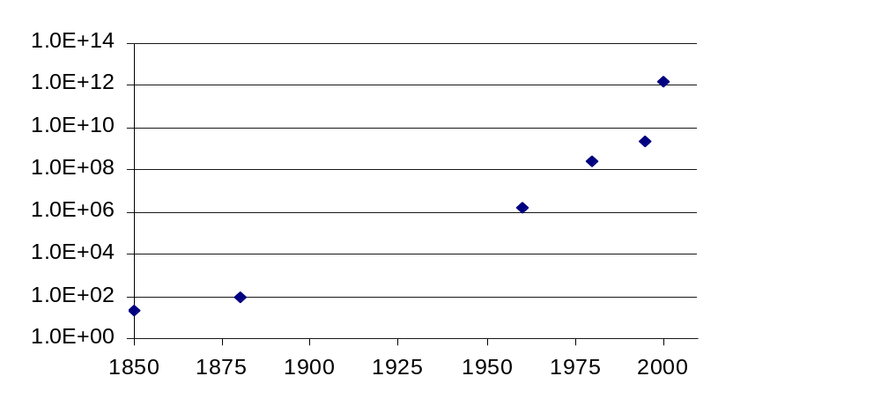
سيرتکاملي معماري شبکه
?
Information transfer
per second
Telegraph
networks
Telephone
networks
Internet, Optical
& Wireless
networks
Next Generation Internet
Notes:
در اين نمودار سير تکاملي شبکه‌هاي ارتباطي از سال 1950 تا سال 2000 مشاهده مي‌شود. همانطور که مشاهده مي‌شود حجم داده منتقل شده در واحد زمان از کمتر 100 پيغام در ثانيه در سال 1950 به بيش از يک ترا پيغام در ثانيه در سال 2000 رسيده است.

Slide 17
سيرتکاملي معماري شبکه
شبکه تلگراف
  سوئيچينگ پيغام و ارسال ديجيتال
شبکه تلفن
  سوئيچينگ مداري
  ارسال آنالوگ----> ارسال ديجيتال
  ارتباطات موبايل
اينترنت
  سوئيچينگ بسته و کاربردهاي کامپيوتري
اينترنت نسل آينده
  شبکه سوئيچينگ بسته چند سرويسي
Notes:
يکي از قديمي‌ترين شبکه‌هاي ارتباطي شبکه تلگراف است که از تکنيک انتقال داده، سوئيچينگ پيغام است.
شبکه تلفن از تکنيک انتقال داده، سوئيچينگ مداري استفاده مي‌کند و سرويس انتقال صوت را ارئه مي‌دهد.
شبکه اينترنت سرويس انتقال داده براي کاربردهاي کامپيوتري را ارائه مي‌دهد. اينترنت از تکنيک انتقال داده سوئيچينگ بسته‌اي استفاده مي‌کند.
اينترنت يا شبکه نسل آينده، بر مبناي تکنيک سوئيچينگ بسته‌اي شبکه‌هاي ارائه دهنده سرويس‌هاي متنوع بر آورده کننده کليه نيازهاي کاربردها مي‌باشد.

Slide 18
فصل 1- شبکه‌هاي ارتباطي و سرويس‌ها
شبکه تلگراف و سوئيچينگ پيغام

Slide 19
تلگراف و ارتباطات راه دور
روشي براي ارتباط راه دور
پيک يا قاصد: انتقال فيزيکي پيغام
  کبوتر هاي قاصد، اسب ها و FedEx
تلگراف: پيغام به کمک سيگنال بر روي شبکه منتقل مي شود.
  طبل، چراغ،آينه، دود، پرچم
  الکتريسته و نور
تلگراف پيغام ها را سريع تر منتقل مي کند.

Slide 20

تلگراف ديداري يا نوري
Claude Chappe تلگراف نوري را در سال 1790 اختراع نمود.
سمافور، شخصي را با دستان باز و پرچمي در هر دست شبيه سازي مي کند.
ترکيب زواياي مختلف بازو و دستان سيگنال هاي ممکن بسياري ايجاد مي کند.
کد براي بازگشايي پيغام مخفي نگه داشته مي شود.
سيگنال ها مي توانند km 800 را در 3 دقيقه طي کنند.

Slide 21
سوئيچينگ پيغام
گره هاي شبکه در نقاطي که تعداد زيادي خط تلگراف نوري به هم مي رسيدند ايجاد مي شدند.
عمل Store-and-Forward
پيغام هايي که به هر خط مي رسند، رمزگشايي مي شوند.
گام بعدي در مسير بر اساس آدرس مقصد شناسايي مي شود.
هر پيغام با دست به خط بعدي منتقل مي شود و در آنجا نگهداري مي شود تا زماني که اپراتور براي ارسال بعدي آماده باشد.
Network
Node
North
line
West
line
East
line
South
line

Slide 22
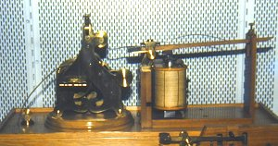
تلگراف الکتريکي
William Sturgeon Electro-magnet )1825(
  جريان الکتريکي در يک سيم که به دور آهن پيچيده شده باشد، نيروي مغناطيسي ايجاد مي کند.
Joseph Henry )1830(
  جريان برروي يک سيم يک مايلي براي به صدا در آوردن يک زنگ
Samuel Morse )1835(
  پالس هاي جريان، الکترومغناطيس را قطع و وصل مي کند تا نقطه ها و خط ها ايجاد شوند.
  خط تلگراف آزمايشي بيش از 40 مايل )1840(
  سيگنال ها با سرعت نور منتقل مي شوند!!!
  تقريباً meters/second 10⁸ ×2 در کابل

Slide 23
ارتباطات ديجيتال
کد مورس داده ها را به دنباله اي از نقطه ها و خط ها تبديل مي کند.
از سيستم انتقال براي حمل نقطه ها و خط ها استفاده مي شود.
 | Morse Code |  | Morse Code |  | Morse Code |  | Morse Code
A | · — | J | · — — — | S | · · · | 2 | · · — — —
B | — · · · | K | — · — | T | — | 3 | · · · — —
C | — · — · | L | · — · · | U | · · — | 4 | · · · · —
D | — · · | M | — — | V | · · · — | 5 | · · · · ·
E | · | N | — · | W | · — — | 6 | — · · · ·
F | · · — · | O | — — — | X | — · · — | 7 | — — · · ·
G | — — · | P | · — — · | Y | — · — — | 8 | — — — · ·
H | · · · · | Q | — — · — | Z | — — · · | 9 | — — — — ·
I | · · | R | · — · | 1 | · — — — — | 0 | — — — — —

Slide 24
شبکه تلگراف الکتريکي
شبکه تلگراف الکتريکي توسعه داده شد.
سوئيچينگ پيغام و عمليات Store-and-Forward
  عمليات اصلي: آدرس دهي، مسيريابي، جلوراني
شبکه هاي تلگراف نوري ناپديد شد.
Message
Message
Message
Source
Message
Switches
Destination

Slide 25
مالتي پلکسرِ تلگراف Baudot
بر 25-30 کلمه در دقيقه عمل مي کند.
  اما يک سيم مي تواند بيش از اين مقدار کلمه در دقيقه حمل نمايد.
مالتي پلکسر Baudot : 4 سيگنال را در يک سيم ترکيب مي کند.
  کد Binary block ( از اجداد کد اسکي)
    يک کاراکتر در 5 بيت نمايش داده مي شود.
  مالتي پلکسينگ تقسيم زماني(TDM)
    کدهاي باينري براي کاراکترها ، به دنبال هم قرار مي گيرند.
  فريم بندي براي بازيابي کاراکترها از دنباله دودويي در سيگنال مالتي پلکس شده، لازم است.
  صفحه کليد کاراکترها را به بيت تبديل مي کند.

Slide 26
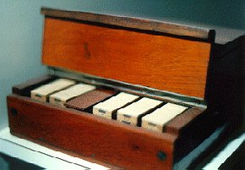

مالتي پلکسر تلگراف Baudot
Keyboard
Paper
Tape
Printer
… A₃ A₂ A₁
Baudot
Multiplexer
Baudot
Demultiplexer
Paper
Tape
Printer
…B₂B₁
…C₂C₁
…A₂D₁C₁B₁A₁
Paper
Tape
Printer
… D₃ D₂ D₁
5 bits / character
Paper
Tape
Printer

Slide 27
عناصر معماري شبکه تلگراف
ارسال ديجيتال
  پيغام هاي متني تبديل به سمبل مي شوند.( نقطه و خط ، صفر و يک)
  سيستم ارسال به گونه اي طراحي شده است که سمبل ها را حمل نمايد.
مالتي پلکسينگ
  فريم بندي براي بازيابي کاراکتر هاي متني لازم است.
سوئيچينگ پيغام
  پيغام شامل آدرس مبدأ و مقصد است.
  Store-and-Forward : پيغام ها گام به گام بر روي شبکه ارسال مي شوند.
  مسيريابي بر اساس آدرس مقصد انجام مي شود.

Slide 28
فصل 1- شبکه‌هاي ارتباطي و سرويس‌ها
شبکه تلفن و سوئيچينگ مداري

Slide 29
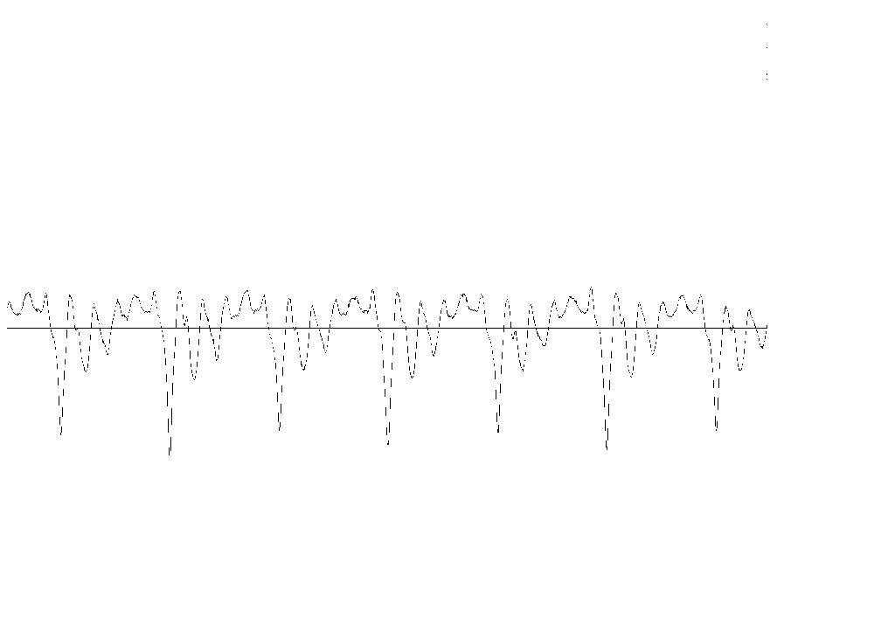
تلفن بِل
Alexander Graham Bell (1875) بر روي تلگراف هاي هارمونيک براي مالتي پلکسينگ سيگنال ها کار مي کرد.
سيگنال هاي صوت مي توانند مستقيماً ارسال شوند.
  ميکروفن تغييرات فشار صوت ( صدا) را به سيگنال مشابه الکتريکي تبديل مي کند.
  پخش کننده هاي صوت سيگنال الکتريکي را به سيگنال صوت تبديل مي کنند.
امتياز تلفن در سال 1876 ثبت شد.
شرکت تلفن بل در سال 1877 تأسيس شد.
Signal for “ae” as in cat
Microphone
Loudspeaker
analog
electrical
signal
sound
sound

Slide 30
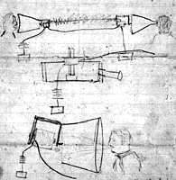
طرح اوليه تلفن بِل

Slide 31
سيگنالينگ
سيگنالينگ براي برقراري تماس لازم است.
  فلاش هاي نوري و دستگاه هاي زنگ دار براي اعلام برقراري تماس به طرف مقابل
  ارسال اطلاعات طرف تماس به اپراتور براي برقراري تماس
Signaling + voice signal transfer

Slide 32
مسأله N²
براي اينکه N کاربر به طور کامل، مستقيم به هم متصل باشند:
  احتياج به N(N – 1)/2 ارتباط است.
  احتياج به فضاي زيادي براي کابل است.
  اين مسأله غيرکارا و پر هزينه است زيرا ارتباط ها هميشه برقرار نيست.
1
N = 1000
N(N – 1)/2 = 499500
N
2
. . .
4
3

Slide 33
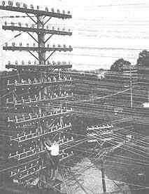
ازدحام تيرهاي تلفن

Slide 34

سوئيچينگ مداري
صفحه سوئيچ Patchcord در سال 1877 اختراع شد.
اپراتورها، کاربران را بر حسب نياز به هم متصل مي کردند.
  ايجاد مدار، براي اجازه به جريان الکتريکي که از inlet به outlet جريان يابد.
تنها N ارتباط با اداره مرکزي برقرار مي شود.
1
N
N – 1
2
3

Slide 35
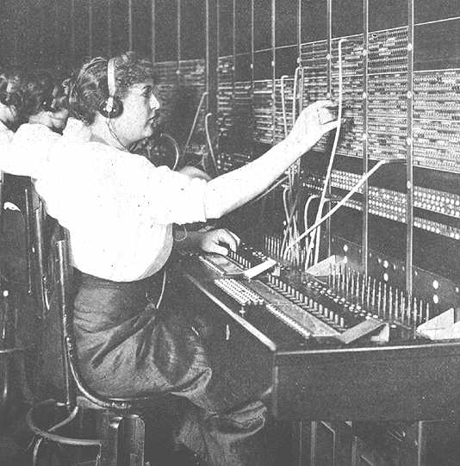
سوئيچينگ دستي

Slide 36
سوئيچ Strowger
اپراتورهاي انساني هوشمند و انعطاف پذير هستند.
  اما گران هستند و هميشه با دقت عمل نمي کنند.
Strowger در سال 1888 سوئيچ خودکار را اختراع کرد.
  هر پالس، جريان wiper را يک موقعيت بالا مي برد.
  شماره گيري کاربر برقراري ارتباط را کنترل مي کند.
سيستم شماره گيري تلفن دهدهي
ساختار سلسله مراتبي شبکه مسيريابي را ساده مي کند.
  کد منطقه ،exchanege(CO) ، شماره جايگاه
1st digit
2nd digit
. . .
0
0
0
9
.
.
.
.
.
.
.
.
.
0
9
9
9

Slide 37
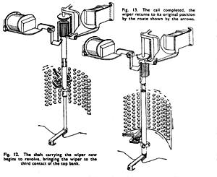
سوئيچ Strowger

Slide 38
ساختار سلسله مراتبي شبکه
CO = central office
Toll
Tandem
Tandem
CO
CO
CO
CO
CO
مشترکين تلفن به ادارات مرکزي (CO) متصل مي شوند.
سوئيچ هاي Tandem & Toll CO ها را به هم متصل مي کند.

Slide 39


سه مرحله ارتباط
1.
Telephone
network
Pick up phone
Dial tone.
Connection set up
2.
Telephone
network
Dial number
3.
Telephone
network
Network selects route;
Sets up connection;
Called party alerted
4.
Telephone
network
Information transfer
5.
Telephone
network
Exchange voice signals
Connection release
6.
Telephone
network
Hang up.

Slide 40
کنترل ارتباطات توسط کامپيوتر
يک کامپيوتر ارتباطات را در سوئيچ تلفن کنترل مي کند.
کامپيوترها پيغام هاي سيگنالينگ با هم مبادله مي کنند براي:
  هماهنگي برقراري ارتباطات تلفني
  پياده سازي سرويس هاي جديد مانند Caller ID و voice mail و...
  ايجاد امکان تحرک و roaming در شبکه هاي سلولي
هوشمندي داخل شبکه است.
شبکه سيگنالينگِ مجزا لازم است.
Computer
Signaling
Switch connects
Inlets to Outlets
. . .
. . .
Voice

Slide 41
ديجيتالي شدن شبکه تلفن
سيگنال صوت به کمک مدولاسيون کد پالس (PCM) ديجيتال مي شود.
  Voice gives 8 bits/sample x 8000 samples/sec = 64x10³ bps
مالتي پلکسينگ تقسيک زماني(TDM) براي صوت ديجيتال
  T-1 multiplexing (1961): 24 voice signals = 1.544x10⁶ bps
سوئيچينگ ديجيتال (1980)
  سوئيچ کردن سيگنال هاي TDM بدون تبديل آن ها به فرم آنالوگ
شبکه ديجيتال تلفن سلولي (1990)
ارسال ديجيتال نوري(1990)
  One OC-192 optical signal = 10x10⁹ bps
  One optical fiber carries 160 OC-192 signals = 1.6x10¹² bps!
ارسال ، سوئيچينگ ، کنترل ديجيتال

Slide 42
سير تکامل ارسال ديجيتال
Wavelength
Division
Multiplexing
?
Information transfer
per second
SONET
Optical
Carrier
T-1 Carrier
Baudot
Morse

Slide 43
عناصر معماري شبکه تلفن
ارسال و سوئيچينگ ديجيتال
  صوت ديجيتال ، مالتي پلکسينگ زماني
سوئيچينگ مداري
  سيگنال هاي کاربر براي برقراري تماس و قطع آن
  مسير در حين برقراري ارتباط انتخاب مي شود.
  ارتباط انتها به انتها بر روي شبکه
  سيگنالينگ، برقراري ارتباط ها را هماهنگ مي کند.
شبکه سلسله مراتبي
  سيستم شماره دهدهي
  ساختار سلسله مراتبي، مسيريابي ساده شده، گسترش پذيري
شبکه سيگنالينگ
  هوشمندي داخل شبکه

Slide 44
فصل 1- شبکه‌هاي ارتباطي و سرويس‌ها
شبکه کامپيوتري و سوئيچينگ بسته

Slide 45
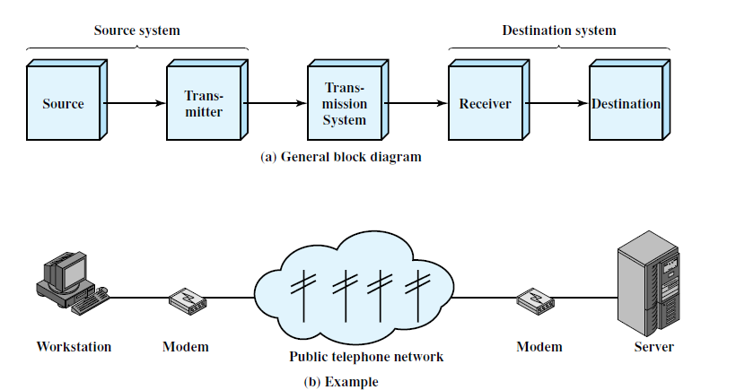
تعريف شبکه هاي کامپيوتري
مجموعه اي از کامپيوترهايي که مستقل از هم عمل مي کنند و براي دادن يک سرويس (مثل انتقال فايل، صوت، تصوير و ...) از طريق شبکه ي ارتباطي به هم متصل اند.

Slide 46
سير تکاملي شبکه هاي کامپيوتري
1950: تکنولوژي تلگراف در کامپيوتر ها پذيرفته شد.
1960 : ترمينال هاي ساده( بدن پردازنده) به کامپيوتر هاي به اشتراک گذاشته شده دسترسي يافتند.
  سيستم رزرو خطوط هوايي SABRE
1970 :کامپيوترها مستقيماً به يکديگر متصل شدند.
  شبکه سوئيچينگ بسته ARPANET
  پروتکل اينترنت TCP/IP
  شبکه محلي اترنت
1980 و 1990 : کاربردهاي جديد ، رشد اينترنت
  تجاري شدن اينترنت
  E-mail, file transfer, web, P2P و ...
  ترافيک اينترنت، ترافيک صوت را عبور مي دهد.

Slide 47
پروتکل چيست؟
يک قرار داد است بين چند طرف براي انجام کاري
خصوصيات پروتکل
  مراحل پروتکل بايد دقيقا تعريف شده باشد
  هر کس وظايف خود را بداند و انجام دهد
  شرايط مختلف بايد کاملا مشخص باشد و اينکه به ازاي هر شرايط چه کاري را انجام دهند.
  ابهام در اينکه چکاري بايد انجام گيرد نبايد وجود داشته باشد.

Slide 48
پروتکل ارتباطي چيست؟
ارتباط بين کامپيوتر ها احتياج به قوانين مشخص و بدون ابهام دارد.
يک پروتکل مجموعه اي از قوانين است که مشخص مي کند دو يا چند موجوديت چگونه با هم ارتباط برقرار کنند.
  Internet Protocol (IP)
  Transmission Control Protocol (TCP)
  HyperText Transfer Protocol (HTTP)
  Simple Mail Transfer Protocol (SMTP)

Slide 49


يک پروتکل آشنا
Caller
Dials 411
“What city”?
System replies
Caller replies
“Springfield”
“What name?”
System replies
Caller replies
“Simpson”
“Thank you, please hold”
System replies
Caller waits
“Do you have a first name or street?”
Operator replies
Caller replies
“Evergreen Terrace”
“Thank you, please hold”
Operator replies
Caller waits
System replies with number
Caller dials

Slide 50
مشخصات پروتکل ارتباطات کامپيوتري
تاخير(delay)
اطمينان به ارتباط(Reliability)
دقت(accuracy )
نوع و حجم
هزينه و مناسب بودن پروتکل فراهم شده براي ارتباط(cost and convenience)

Slide 51
توپولوژی
به معنی هندسه ی سیستم است
توپولوژی فیزیکی شبکه
  چگونگی اتصال فیزیکی ایستگاه ها به یکدیگر توسط رسانه انتقال یا کانال را گویند.
انواع توپولوژی فیزیکی شبکه
  Bus
  Mesh
  Ring
  Star
  Tree
  Hybrid

Slide 52
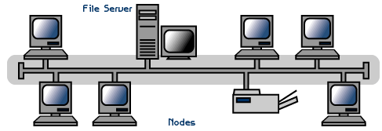
Bus Topology
پیاده سازی سخت
عدم گسترش پذیری
قطع شدن
  اگر روی خط انتقال خرابی رخ دهد شبکه به دو قسمت تقسیم می شود.
خطا یابی و رفع اشکال مشکل
از لحاط اقتصادی به صرفه است.

Slide 53

Mesh Topology
عدم وجود ترافیک بالا در شبکه
قابلیت اطمینان بالا
سرعت انتقال داده بالا
مشکل گسترش پذیری
احتياج به N(N – 1)/2 ارتباط است.
احتياج به فضاي زيادي براي کابل است.
اين مسأله غيرکارا و پر هزينه است زيرا ارتباط ها هميشه برقرار نيست.

Slide 54
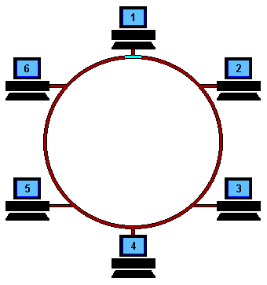
Ring Topology
حلقه دارای جهت است
تعداد سیم لازم N
همزمانی ارسال پیام ها امکان پذیر است
تصادم وجود ندارد
تضعیف نداریم
تاخیر نسبت به Bus بیشتر است
با قطع یک اتصال، ارتباط کل شبکه قطع می شود.

Slide 55
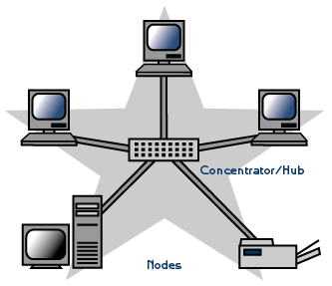
Star Topology
اگر یکی از خطوط قطع شود فقط ارتباط همان گره قطع می شود
اگر سویچ خراب شود کل شبکه از کار می افتد. ((single point of failure
نیاز به N تا خط + یک سویچ داریم

Slide 56
شبکه هاي با توپولوژي درختي
شبکه هاي ملي و بين المللي ترمينال-محور
مسيريابي بسيار ساده است ( از/به ماشين)
هر شبکه يک کاربرد خاص را پشتيباني مي کند.
.
.
.
.
.
.
San Francisco
New York City
.
.
.
T
T
.
.
.
Chicago
T
Atlanta

Slide 57
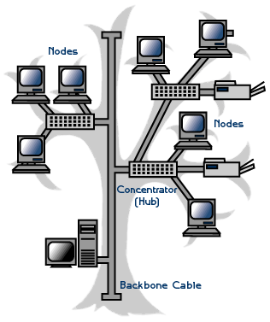
Hybrid Topology

Slide 58
کنترل دسترسي به رسانه
خطوط ارتباطي اختصاصي گران هستند.
ترمينال ها به طور پراکنده پيغام ايجاد مي کنند.
فريم ها، پيغام ها را به ترمينال ها حمل مي کنند.
آدرس در هدر فريم، ترمينال را مشخص مي کند.
کنترل دسترسي به رسانه براي به اشتراک گذاري يک خط مطرح شد.
مانند پروتکل سرکشي براي خطوط(Polling)
Polling frames & output frames
input frames
Terminal
Terminal
. . .
Terminal
Terminals at different locations in a city
Must avoid collisions on inbound line
Host computer

Slide 59
مالتي پلکسينگ آماري
مالتي پلکسر هاي آماري اجازه مي دهند فريم ها که شامل پيغام از/به چندين ترمينال است حمل شوند.
فريم ها در مالتي پلکسر بافر مي شوند تا زماني که خط آماده باشد.(Store-and-forward)
آدرس درون هدر فريم، ترمينال را مشخص مي سازد.
هدر شامل اطلاعات کنترلي ديگري نيز مي شود.
Frame
CRC Information Header
Terminal
Terminal
Header Information CRC
. . .
Terminal
Host computer
Multiplexer

Slide 60
پروتکل کنترل خطا
خطوط ارتباطي مي توانند باعث خطا شوند.
کد هاي بررسي خطا در فريم ها استفاده مي شود.
  کد Cyclic Redundancy Check (CRC) بر اساس هدر فريم واطلاعات payload محاسبه و اضافه مي شود.
  علاوه بر اين، هدر اطلاعات کنترلي ACK/NAK را هم حمل مي کند.
چنانچه خطايي تشخيص داده شود، درخواست ارسال مجدد مي شود.
CRC Information Header
Terminal
Header Information CRC

Slide 61
شبکه هاي کامپيوتر به کامپيوتر
با توجه به اينکه هزينه پردازش کاهش يافت، شبکه هاي ترمينال – محور بسيار غير منعطف و پر هزينه به نظر آمدند.
نياز به ايجاد شبکه هاي کامپيوتري منعطف
  اتصال کامپيوتر ها برحسب نياز صورت مي گيرد.
  پشتيباني از بسياري از کاربردها
مثال هاي کاربردي
  انتقال فايل بين کامپيوتر هاي دلخواه
  اجراي برنامه روي کامپيوتر ديگر
  عمليات چند ريزپردازنده اي بر روي چندين کامپيوتر

Slide 62
سوئيچينگ بسته
شبکه بايد از چندين کاربرد پشتيباني نمايد.
  پيغام ها با سايزهاي مختلف را حمل نمايد.
  براي کاربردهاي تعاملي تأخيري کمي ايجاد نمايد.
  اما در روش Store-and-Forward پيغام هاي طولاني تأخير زيادي براي پيغام هاي تعاملي ايجاد مي کنند.
تعريف سوئيچينگ بسته
  شبکه بسته ها را با روش store-and-Forward انتقال مي دهد.
  بسته ها بيشترين طول را خواهند داشت.
  شکستن پيغام هاي بزرگ به چندين بسته
ARPANET باعث طرح ايده هاي نو شد.

Slide 63
سوئيچينگ بسته ARPANET
ماشين پيغام توليد مي کند.
سوئيچ بسته، در مبدآ پيغام را به بسته ها تقسيم مي کند.
بسته ها به طور مستقل بر روي شبکه ارسال مي شوند.
سوئيچ بسته در مقصد دو بار پيغام را بازسازي مي کند.
سوئيچ بسته در مقصد پيغام را منتقل مي کند.
Packet Switch
Message
Packet 2
Message
Packet 2
Packet Switch
Packet Switch
Packet 1
Packet Switch
Packet 1
Packet 1
Packet Switch

Slide 64
مسيريابي ARPANET
مسيريابي در شبکه هاي مش مسأله مهمي است.
احتياج به برقراري ارتباط پيش از ارسال بسته ها نيست.
هدر بسته شامل آدرس مبدأ و مقصد است.
سوئيچ هاي بسته جدولي براي گام بعدي بر حسب آدرس مقصد دارند.
جدول هاي مسيريابي توسط سوئيچ بسته ها به صورت توزيع شده، محاسبه مي شوند.
Packet Switch
Hdr
Packet
Packet Switch
Packet Switch
Dest: Next Hop:
xyz abc
wvr edf
Packet Switch
Packet Switch

Slide 65
ديگر پروتکل هاي ARPANET
کنترل خطا بين سوئيچ هاي بسته مجاور
کنترل ازدحام بين سوئيچ بسته مبدأ و مقصد تعداد بسته هاي عبوري را محدود مي کند.
کنترل جريان بين ماشين ها، مانع از سرريز شدن بافر آن ها مي شود.
Packet Switch
Error Control
Packet Switch
Congestion Control
Packet Switch
Packet Switch
Packet Switch
Flow Control

Slide 66
کاربردهاي ARPANET
ARPANET کاربردهاي جديدي معرفي کرد.
Email, remote login, file transfer و ...
هوشمندي در لبه شبکه
AMES
McCLELLAN
UTAH
BOULDER
GWC
CASE
RADC
ILL
LINC
CARN
AMES
USC
MIT
UCSB
MITRE
STAN
SCD
ETAC
UCLA
RAND
TINKER
BBN
HARV
NBS

Slide 67
شبکه محلي اترنت
در سال 1980 ، Workstation هاي قوي در دسترس قرار گرفتند.
نياز به شبکه هاي کم هزينه با سرعت بالا
  براي اتصال workstation هاي محلي
  دسترسي به منابع اشتراکي محلي( چاپگرها ، منابع ذخيره سازي و سرور ها)
ارتباطات با هزينه پايين ، سرعت بالا و خطاي کم با کمک کابل هاي هم محور ممکن است.
اترنت استانداردي براي ارتباطات سرعت بالاي با سيم براي شبکه هاي کامپيوتري است.

Slide 68

کنترل دسترسي به رسانه اترنت
کارت واسط شبکه (NIC) ، workstation ها را به LAN متصل مي کند.
هر NIC يک آدرس جهاني يکتا دارد.
فريم ها روي کابل هم محور پخش مي شوند.
NIC ها براي دريافت فريم هاي با آدرسشان به رسانه گوش مي کنند.
NIC هاي ارسال کننده براي کشف تصادم با ماشين هاي ديگر به رسانه گوش مي کنند و ارسال مجدد را برنامه ريزي مي کنند.
Transceivers

Slide 69
اينترنت
انواع مختلفي شبکه براي انتقال داده بين کامپيوتر ها توسعه داده شده است.
علاوه بر اين ARPA سوئيچينگ بسته با استفاده از ماهواره و شبکه هاي راديوي بسته را نيز انجام مي دهد.
هر شبکه پروتکل هاي خود را دارد و احتمالاً بر اساس تکنولوژي هاي مختلف پياده سازي شده است.
پروتکل هاي بين شبکه اي براي ايجاد امکان برقراري ارتباط بين کامپيوتر هاي متصل به شبکه هاي مختلف لازم است.
اينترنت شبکه اي از شبکه ها است.

Slide 70

Internet Protocol (IP)
مسيرياب ها (دروازه ها) شبکه هاي مختلف رابه هم متصل مي کنند.
کامپيوتر ها بسته هاي IP توليد مي کنند و بر روي شبکه اي که به آن متصل هستند ارسال مي کنند.
مسيرياب ها بسته هاي IP را بر روي شبکه ها ارسال مي کنند.
سرويس انتقال داده Best-effort بدون ارسال مجدد
Net 1
Net 2
Router

Slide 71
آدرس دهي و مسيريابي
آدرس هاي سلسله مراتبي : Net ID + Host ID
بسته هاي IP بر اساس Net ID مسيريابي مي شوند.
مسيرياب ها جداول مسيريابي را با استفاده از الگوريتم هاي توزيع شده محاسبه مي کنند.
H
H
Net 3
G
Net 1
G
G
G
Net 5
Net 2
G
Net 4
H
G
H

Slide 72
پروتکل هاي انتقال
کامپيوتر ها دو پروتکل انتقال بر روي IP براي برقراري ارتباط فرآيند-به-فرآيند اجرا مي کنند.
User Datagram Protocol (UDP) سرويس انتقال بلاک داده به صورت best-effort ارائه مي دهد.
Transmission Control Protocol (TCP) امکان انتقال مطمئن جرياني از بايت ها را فراهم مي آورد.
Transport
Protocol
Internet

Slide 73
نام ها و آدرس هاي IP
مسيريابي بر اساس آدرس هاي IP 32 بيتي انجام مي شود.
نمايش نقطه دهدهي
  128.100.11.1
کامپيوتر ها با نام شناخته مي شوند.
  آسان تر به خاط سپرده مي شود.
  ساختار نام سلسله مراتبي
  tesla.comm.utoronto.edu
Domain Name System (DNS) تبديل بين نام و آدرس IP را انجام مي دهد.

Slide 74
کاربردهاي اينترنت
تمام کاربردهاي اينترنت بر روي TCP يا UDP اجرا مي شوند.
TCP: HTTP (web); SMTP (e-mail); FTP (file transfer; telnet (remote terminal)
UDP: DNS, RTP (voice & multimedia)
TCP و UDP به سيستم عامل ماشين پيوسته اند.
هر کاربردي که براي کار بر روي TCP يا UDP طراحي شده باشند، بر روي اينترنت اجرا مي شود.

Slide 75
فصل 1- شبکه‌هاي ارتباطي و سرويس‌ها
معماري‌ها و سرويس‌هاي آينده شبکه

Slide 76
نکاتي در سير تکامل اينترنت
تمام اين بحث ها به دليل سرويس ها است.
  ساختن شبکه ها شامل هزينه هاي بسيار است.
  سرويس هايي که درآمد هاي بالا دارند ، معماري شبکه را ايجاد مي کنند.
مسائل فعلي
  سوئيچينگ بسته در مقابل سوئيچينگ مداري
  کاربردهاي چند رسانه اي
  اعتماد
  More versatile signaling
  فراهم آورندگان سرويس وشبکه هاي Overlay بسيار
  شبکه يک تجارت است.

Slide 77
سوئيچينگ بسته در مقابل سوئيچينگ مداري
معماري هاي مختلف در طي زمان معرفي مي شوند و ناپديد مي شوند.
  Telegraph (message switching)
  Telephone (circuit switching)
  Internet (packet switching)
مسائل مربوط به سوئيچينگ بسته در لبه
  IP اجازه معرفي سريع کاربردهاي جديد را مي دهد.
  شبکه هاي جديد سلولي صوت، بر اساس بسته
  به زودي IP کاربردهاي صوت بلادرنگ را نيز پشتيباني مي کند و شبکه تلفن به تدريج ناپديد مي شود.
  البته جريان هاي زياد ترافيک با روش هاي بر اساس مدار بهتر مديريت مي شود.

Slide 78
سوئيچينگ نوري مداري
ارسال سيگنال هاي نوري بر روي فيبر مي تواند حجم بزرگي از اطلاعات را منتقل کند ( Tbps )
پردازش سيگنال هاي نوري بسيار محدود است.
  مدارهاي منطقي نوري بسيار حجيم و گران هستند.
  سوئيچينگ بسته نوري زود اتفاق نمي افتد.
تبديل سيگنال نوري به الکتريکي گران است.
  بيشترين سرعت سيگنال الکتريکي >> Tbps
  پردازش الکترونيک موازي و هزينه هاي بالا
در هسته شبکه ها ، سوئيچينگ نوري مناسب است.

Slide 79
کاربردهاي چند رسانه اي
حرکت به سمت ديجيتال کردن تمام رسانه ها
صوت ديجيتال استاندارد در شبکه هاي سلولي
کاست هاي موزيک با CD ها و MP3 ها جايگزين شده است.
دوربين هاي ديجيتال جاي عکاسي قديمي را گرفته اند.
ويدئو: ارسال و ذخيره سازي ديجيتال
  کاست هاي آنالوگ VCR جاي خود را به DVD ها داده اند.
  پخش آنالوگ تلويزيون با تلويزيون ديجيتال جايگزين شده است.
  دوربين ها و ضبط کننده هاي VCR با ضبط کننده هاي وديو و دوربين هاي ديجيتال جايگزين شده اند.
کاربردهاي چندرسانه اي مبتني بر شبکه امکان پذير هستند.

Slide 80
سيگنالينگ
سيگنالينگ داخل شبکه
  سوئيچينگ بسته بي اتصال شبکه را ساده نگه مي دارد و مانع از پيچيدگي هاي سيگنالينگ وسيع مي شود.
  جريان هاي بالاي بسته با روش هاي مبتني بر مدار که احتياج به سيگنالينگ دارند ، ساده تر مديريت مي شوند.
  مسيرهاي نوري نيز به سيگنالينگ نياز دارند
  پروتکل هاي سيگنالينگ عمومي توسعه داده شدند.
سيگنالينگ انتها به انتها
  کاربردهاي مبتني بر نشست احتياج به سيگنالينگ بين نقاط انتهايي دارند.( نه داخل شبکه)
  پروتکل هاي آغاز نشست

Slide 81
اعتماد
حمله هاي امنيتي
  Spam
  Denial of Service attacks
  Viruses
  Impersonators ( جعل هويت)
Firewalls & Filtering
  جريان ترافيک از/به اينترنت را کنترل مي کند.
پروتکل هايي براي جامعيت ، تصديق هويت و شناسايي و اختفاء

Slide 82
سرورها و سرويس ها
بسياري از کاربردهاي اينترنت شامل تعامل بين ماشين هاي client و server است
  Client ها و server ها در لبه اينترنت هستند.
  SMTP, HTTP, DNS و ...
سرويس هاي پيشرفته در شبکه هاي تلفن نيز شامل پردازش هاي server است.
  Caller ID, voice mail, mobility, roaming و ...
  اين سرويس ها داخل شبکه تلفن هستند
  Server هاي مبتني بر اينترنت در لبه شبکه نيز عملکرد مشابه اي دارند.
در آينده ، چندين ارائه دهنده سرويس مي توانند همزمان وجود داشته باشند و مشتريان يکساني داشته باشند.

Slide 83
P2P و شبکه هاي Overlay
منابع client در client-server استفاده نمي شود.
کاربردهاي نظير به نظير اجازه اشتراک منابع را مي دهند.
  Napster, Gnutella, Kazaa
  Processing & storage (SETI@home)
  Information & files (MP3s)
  Creation of virtual distributed servers
P2P بر روي شبکه ها ، شبکه هاي موقتي overlay ايجاد مي کند.
  کامپيوتر ها و يا کاربران که online هستند مستقيماً به هم متصل مي شوند تا امکان اشتراک منابع را فراهم کنند.
  حجم هاي بالاي ترافيک چالشي در مديريت شبکه ها
  فرصت بزرگ براي تجارت ها

Slide 84
فصل 1- شبکه‌هاي ارتباطي و سرويس‌ها
کليد اصلي در تکامل شبکه‌ها

Slide 85
پنج جز اصلي شبکه
Services
Performance
Routing and Addressing
Management
Security
3 kind of relations among these elements:
  Interaction
  Dependency
  Constraints

Slide 86
پارامترهاي مديريت شبکه
FCAPS
  Fault
  Configuration
  Accountability
  Performance
  Security

Slide 87
عمليات ، مديريت ، نگهداري و حسابرسي
ارتباطات همانند شبکه حمل و نقل است
  جريان هاي ترافيک لازم است که نظارت و کنترل شوند.
  هزينه ها بايد جمع آوري شود.
  مسيرها بايد نگهداري شوند.
  لازم است ترافيک پيش بيني شود و رشد شبکه در نظر گرفته شود.
در شبکه هاي تلفن پياده سازي شده است.
  تمام سازمان ها بخش OAM و Billing دارند.
  براي انعطاف پذيري و کاهش هزينه ها به صورت خودکار درآمده است.
در حال پياده سازي براي شبکه هاي IP

Slide 88
فاکتورهاي موفقيت براي سرويس هاي جديد
تکنولوژي تنها فاکتور موفقيت در يک سرويس نيست.
سه فاکتور در سرويس هاي جديد telecom مطرح است.
Can there be demand for the service?
Can it be implemented cost-effectively?
Market
New Service
Technology
Is the service allowed?
Regulation

Slide 89
تکنولوژي ارسال
پيشرفت سريع در تکنولوژي ارسال
ارسال با سرعت بالا در جفت سيم هاي مسي
  DSL Internet Access
ظرفيت تماس بالاتر در شبکه هاي سلولي
  سرويس هاي تلفن سلولي با هزينه کمتر
ظرفيت بالا در فيبرهاي نوري
  هزينه کمتر براي تماس هاي راه دور
کاربردهاي سريع تر و حساس به اطلاعات

Slide 90
تکنولوژي پردازش
پيشرفت سريع در پردازش و ذخيره سازي
قانون Moore : تعداد ترانزيستورها در مدارات مجتمع هر دو سال دو برابر مي شود.
RAM : جداول بزرگتر و سيستم هاي بزرگتر
پردازش سيگنال ديجيتال: ارسال ، مالت پلکسينگ ، فريم بندي ، کنترل خطا و رمزنگاري
پردازنده هاي شبکه: سخت افزار براي مسيريابي، سوئيچينگ ، جلوراني و مديريت ترافيک
ريزپردازنده ها: پروتکل ها و کاربردهاي لايه بالاتر
سرعت هاي بالاتر و گذردهي بالاتردر پروتکل هاي شبکه و کاربردها

Slide 91
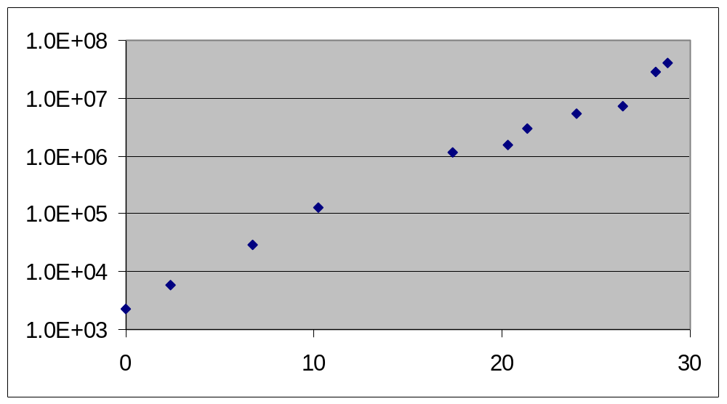
قانون Moore
P4
Pentium III
Transistor count
Pentium Pro
Pentium II
Pentium
486 DX
Intel DX2
80286
8086
8080
4004
1972 1982 1992 2002

Slide 92
تکنولوژي نرم افزار
عملکرد بيشتر و سيستم هاي پيچيده تر
TCP/IP در سيستم عامل
جاوا و ماشين ها مجازي
کاربردهاي جديد نرم افزاري
ميان افزار ها براي اتصال چنيدن کاربرد به يکديگر
سيستم هاي توزيعي وفقي

Slide 93
بازار
تأثير شبکه ، سودمندي يک سرويس با اندازه اجتماع افزايش مي يابد.
  قانون Metcalfe : سودمندي متناسب با مجذور تعداد کاربران است.
  Phone, fax, email, ICQ, …
اقتصاد مقياس: هزينه براي هر کاربر با افزايش حجم کاهش مي يابد
  Cell phones, PDAs, PCs
منحني S : رشد يک سرويس جديد شکل منحني Sرا دارد و چالش، رسيدن به حجم بحراني است.

Slide 94
منحني S
نفوذ سرويس و تأثير شبکه
Telephone: T=30 years
  city-wide & inter-city links
Automobile: T=30 years
  roads
Others
  Fax
  Cellular & cordless phones
  Internet & WWW
  Napster and P2P
T

Slide 95
مقررات و رقابت
تلگراف و تلفن در ابتدا به صورت انحصاري و تک قطبي بودند.
  هزينه بالاي زيرساخت
  سود ده ، قابل پيش بيني ، نوآوري هاي کند
رقابت با تکنولوژي هاي پيشرفته عملي است.
  هزينه هاي فواصل دور با تکنولوژي نوري کاهش يافت.
  دسترسي هاي محلي از طريق کابل و بي سيم
  طيف راديويي : حراج گذاشته شده و تخصيص يافته و آزاد
اتصالات پايه در مقابل ارائه دهندگان کاربرد
  جدال و رقابت براي بخش هاي سود ده

Slide 96
استانداردها
ايجاد استاندارد سبب مي شود محصولات توليد کنندگان مختلف بتوانند در کنار يکديگر استفاده شده و با هم تعامل داشته باشند.
تکنولوژي هاي جديد پر هزينه و پر ريسک هستند.
استاندار اجازه مي دهد بازيکنان يک عرصه ريسک ها و منافع يک بازار را با هم شريک شوند.
  هزينه پايين تر ورود
  همکاري و تأثير شبکه
  رقابت در نوآوري
  تکميل زنجيره ارزش
    Chips, systems, equipment vendors, service providers
مثال
  802.11 wireless LAN products

Slide 97
Standards Bodies
Internet Engineering Task Force
  Internet standards development
  Request for Comments (RFCs): www.ietf.org
International Telecommunications Union
  International telecom standards X.#
IEEE 802 Committee
  Local area and metropolitan area network standards 802.#.#
Industry Organizations (e.g. Forums)
  MPLS Forum, ATM Forum, WiFi Alliance, World Wide Web Consortium

Slide 98
انواع RFC
Standard
  پروتکل را تعریف می کند.
Normative
  قاعده ی استفاده از پروتکل را تعریف می کند.
Informative
  اطلاعاتی در اختیار می گذارد تا با آن استانداردهای عملیاتی را ست کنیم. ( جزئیات پیاده سازی)

